Slide 1


소나 큐브 & Jenkins 설정

Slide 2



Jenkins 에서 빌드된 소스를 소나큐브 플러그인을 통해 소스정보 전송
SVN
Repository
Git
Repository
https://10.90.5.200:8080
https://10.90.5.200:9000
SVN, Git Repository에 저장된 Java 소스 정보를 Jenkins에 전송
소나큐브를 통해 분석된 결과를 해당 URL 을 통하여 결과 공유

Slide 3
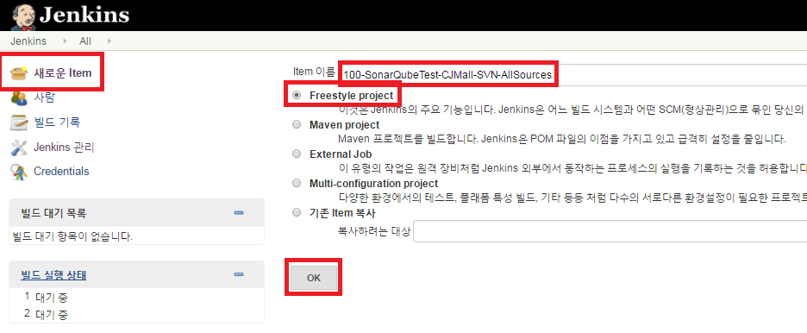
Jenkins & SonarQube 설정
Jenkins 가 설치된 PC 혹은 설치된 URL 에 접속하여 아래의 동작을 실행한다.
Jenkins 접속
새로운 Item 클릭
Item 이름 입력
Freestyle project 선택
OK 클릭

Slide 4
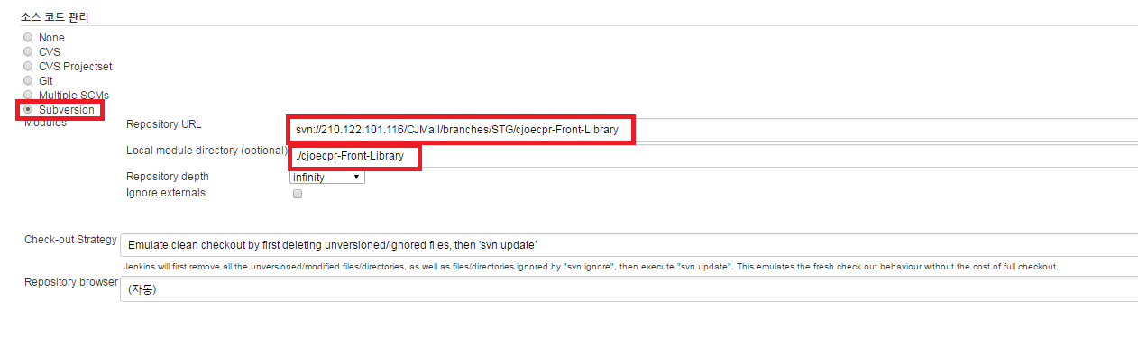
Jenkins & SonarQube 설정
만들어진 Project에 Jenkins 와 연결될 Repository의 정보 입력
소스코드관리
연결할 형상관리프로그램 선택
Repository URL 입력
Jenkins Local 에 저장될 위치 설정

Slide 5
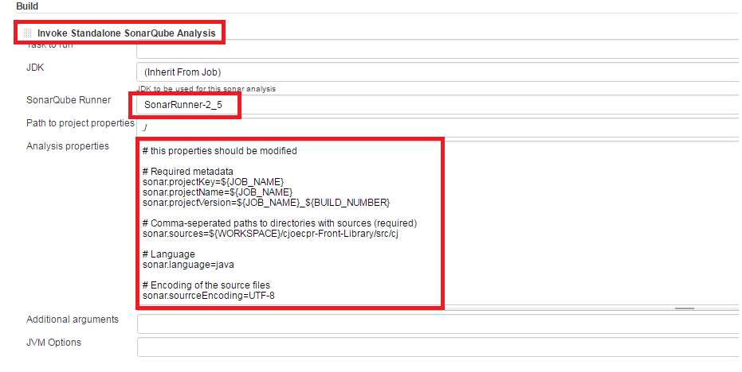
Jenkins & SonarQube 설정
Build 정보 입력
Build 항목에서 Invoke Standalone SonarQube Analysis 선택
SonarQube Runner 선택
Analysis properties 입력

Slide 6
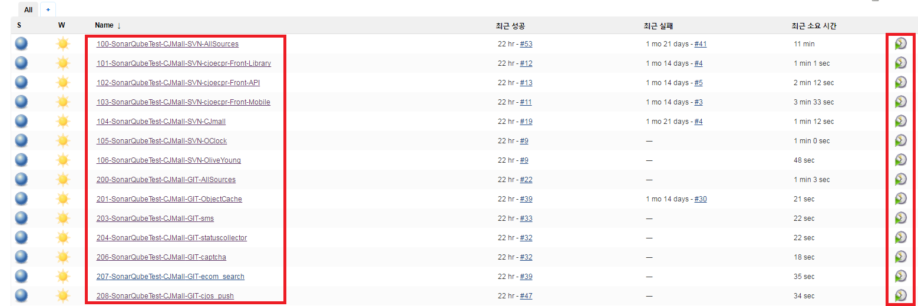
Jenkins & SonarQube 설정
프로젝트 생성 후 해당 프로젝트 빌드 하기

Slide 7
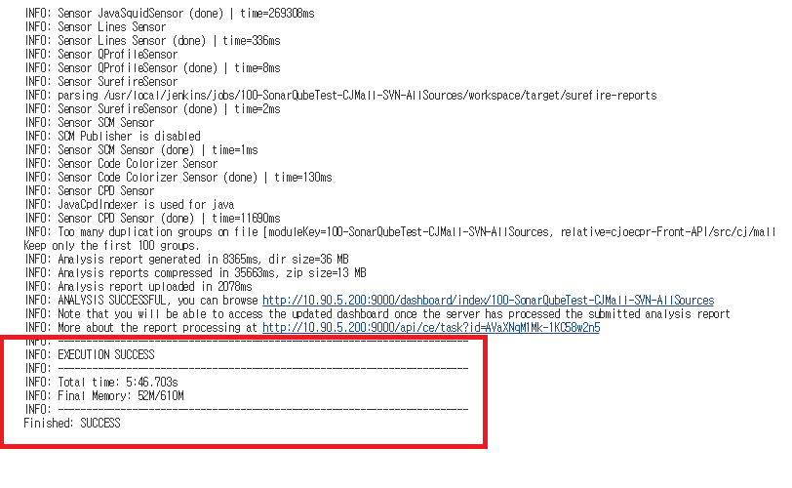
Jenkins & SonarQube 설정
빌드가 완료된경우 해당 프로젝트는 아래와 같이 빌드완료 확인

Slide 8
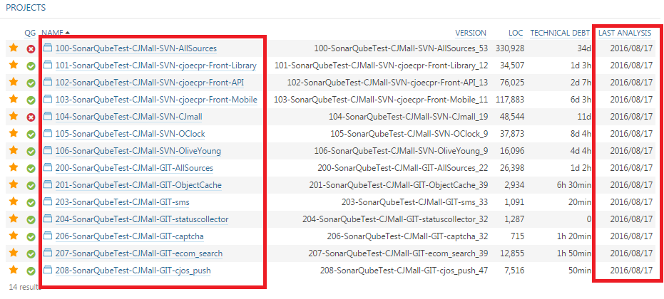
Jenkins & SonarQube 설정
왼료된 빌드는 소나큐브에서 확인이 가능함

Slide 9
Jenkins & SonarQube 설정
왼료된 빌드는 소나큐브에서 확인이 가능함

Slide 10
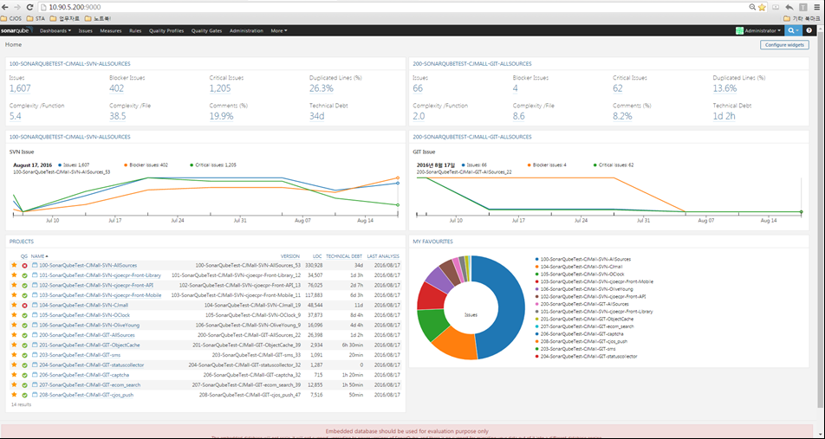
Jenkins & SonarQube 설정

